Slide 1
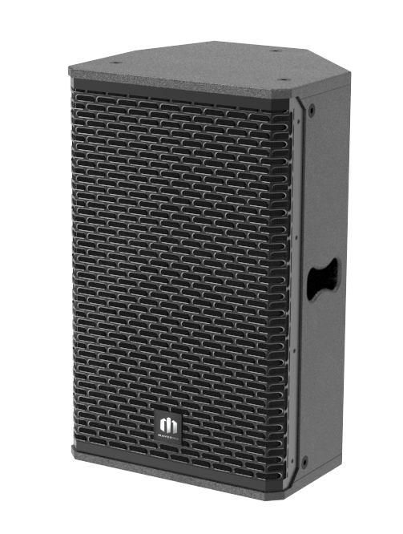
SPEAKER MA-12
12인치 저음드라이버와 1인치 고음드라이버로 구성된 2-WAY 풀레인지 스피커로 매우 높은 운용 능력을 가지고 있습니다.
저음 반사형 구조의 컴팩트한 엔클로져는 다양한 장소에 설치가 가능하게 하고 고품질의 음질을 제공합니다.
Model | MA-12
System Type | 12“ LF + 1" HF 2-WAY SYSTEM
Power Handling | RMS 300W / PROGRAM 600W
Impedance | 8 ohm (±20%)
SPL (1W/1M) | 95 dB (±15%)
Frequency Range | 40 Hz ~ 18 kHz
Coverage (H/V) | 80° / 50°
X-Over Frequency | 1.8 kHz
Enclosure | MDF
Dimensions (W x H x D) | 360 x 578 x 342 mm (±15%)
Weight | 17.5 kg (±15%)

